Slide 1
Korupce
Jakub Vykypěl

Slide 2
Trestné činy úplatkářství:
§ 331 TZ - Přijetí úplatku
§ 332 TZ - Podplacení
§ 333 TZ - Nepřímé úplatkářství
„Korupce je neformální vztah dvou subjektů jednajících v rozporu s dobrými mravy spočívající v nabídce, příslibu realizování výhody v něčí prospěch nebo akceptování takového požadavku za vyžádanou, nabídnutou nebo slíbenou odměnu“

Slide 3
Druhy korupce
Aktivní x pasivní
Podle oblasti působení:
  korupce ve veřejném sektoru (kauza Ploc)
  korupce mezi veřejným a soukromým sektorem
  korupce v soukromém sektoru
Peněžitá x nepeněžitá
Legální x ilegální

Slide 4
Míra korupce
Z pohledu počtu TČ tvoří naprosto zanedbatelnou část kriminality
Řada korupčních jednání ani nenaplní znaky žádného TČ
Vysoká latence
Výzkumy veřejného mínění
Index vnímání korupce CPI- corruption perception index

Slide 6
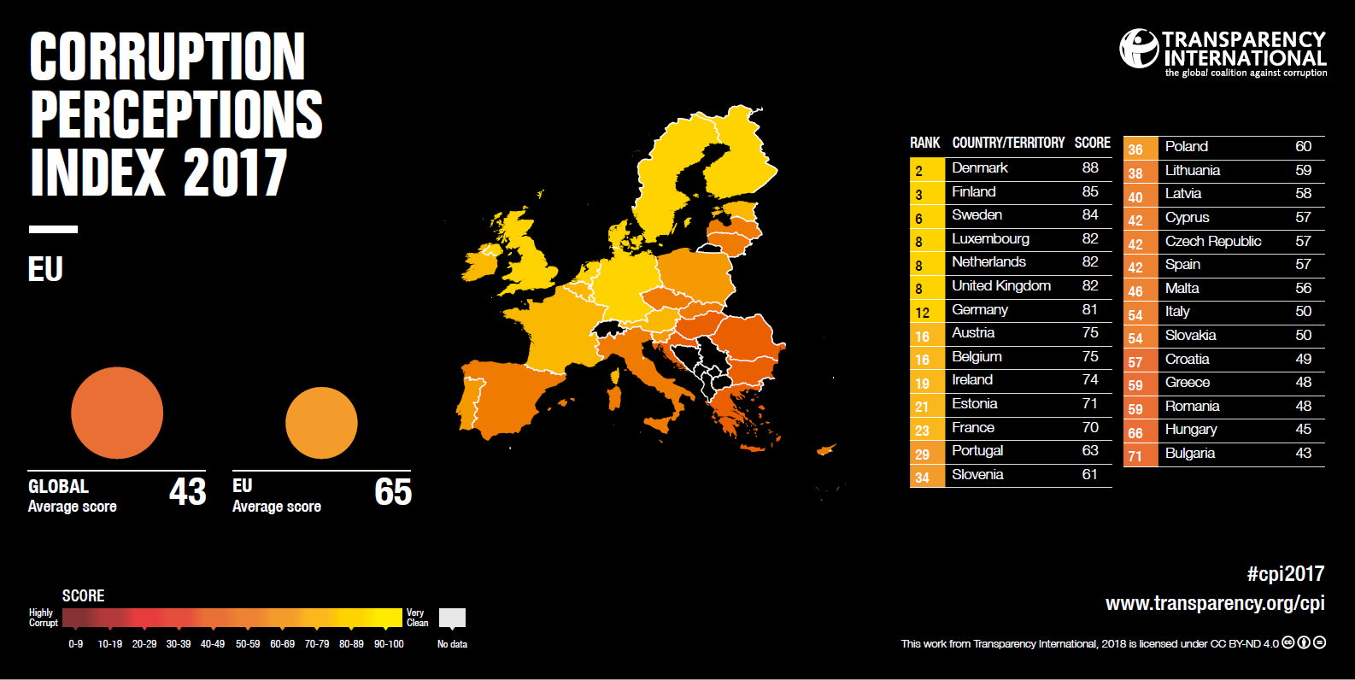

Slide 7
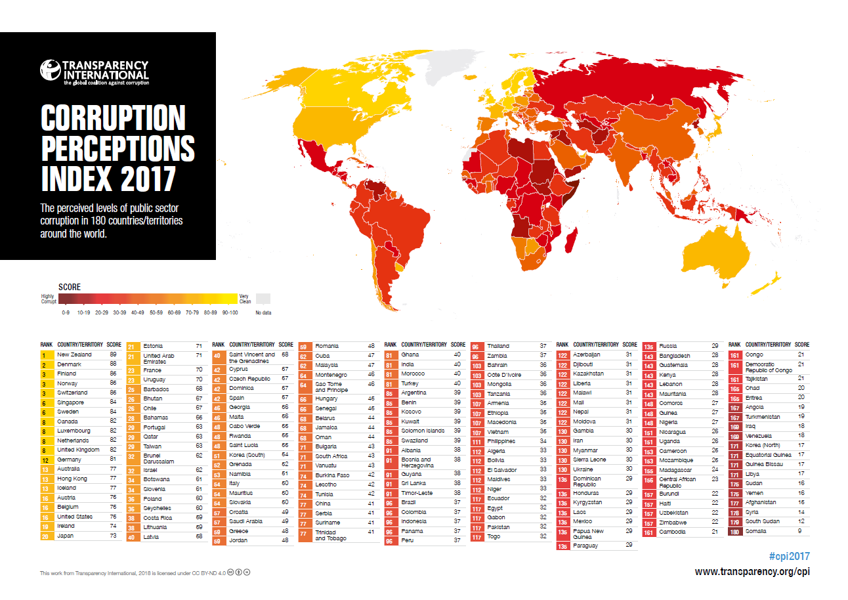

Slide 8
Příčiny korupce
Korupční klima ve společnosti
  „soubor kolektivních představ, norem a kulturních vzorů, jenž zneužívání úředních pravomocí, dávání a braní úplatků činí pro obyvatele dané země samozřejmým a morálně omluvitelným chováním“
Transparentnost rozhodování
Funkčnost kontrolních mechanismů
Způsob rozhodování
Stanovení odpovědnosti za rozhodnutí

Slide 9
Kontrola korupce
Vládní program boje proti korupci v České republice
Prostřednictvím neziskový nevládních organizací
Kvalita právních norem v oblastech náchylných ke korupci:
  zadávání veřejných zakázek
  střet zájmů
  vymezení přípustnosti a mezí lobbismu
Nástroje znesnadňující odčerpávání zisků z korupce:
  majetková přiznání
  omezení plateb v hotovosti
Kontrola korupce prostředky trestního práva hmotného a procesního

Slide 10
Zdroje
GŘIVNA, Tomáš; SCHEINOST, Miroslav a ZOUBKOVÁ, Ivana. Kriminologie. 4., aktualiz. vyd. Praha: Wolters Kluwer, 2014. ISBN 978-80-7478-614-3.
FRIČ, Pavol. Korupce na český způsob. Praha: G plus G, 1999. ISBN 80-86103-26-9.
https://www.transparency.cz/
https://www.policie.cz/

